Slide 1

Appendiks til operationalisering af kontrakt- og leverandørstyringskrav
September 2022

Slide 2
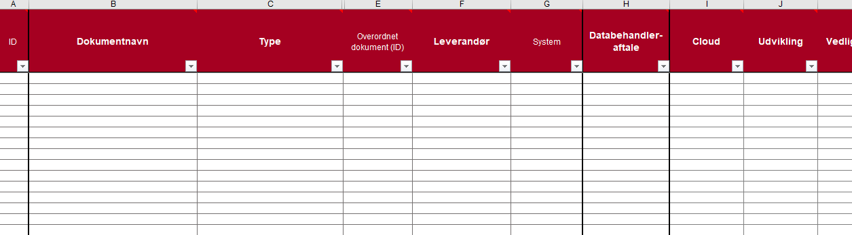
1.1 Kontraktbibliotek
Et kontraktbibliotek kan antage mange former fra excelark til dedikerede kontraktstyringssystemer.
Et kontraktbibliotek skal indeholde grundlæggende stamdata på aftalen, tillæg, ændringer mv.
Et kontraktbibliotek giver overblik over kontrakterne på tværs.
Et kontraktbibliotek giver mulighed for opfølgning på den enkelte kontrakt.
Find et simpelt kontraktbibliotek og en introduktionsfolder på https://digst.dk/styring/systemstyring/dokumenter-vejledning-og-vaerktoejer/
Notes:
Grundlæggende stamdata kan bl.a. være dokumentets navn, dokumentets type, leverandørnavn, udløbsdato, forlængelsesmulighed og pris.

Slide 3
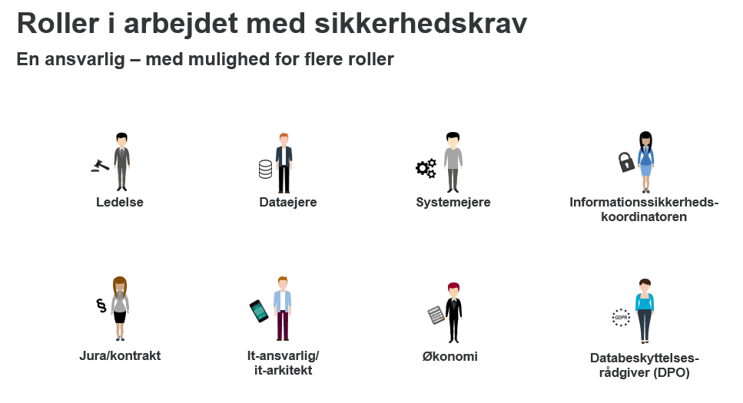
2.1 Roller og ansvar
Se i noterne for uddybning.
Notes:
Introduktion til slide
Sliden kan bruges til at gennemgå, hvad hver rolle dækker over i arbejdet med sikkerhedskrav. Otte roller betyder ikke nødvendigvis otte personer. En dataejer er gerne en leder. Det samme gælder en systemejer. Ledelsesrollen skal udfyldes af en leder med budget- og ressourceansvar. En sikkerhedsarkitekt kan udfylde rollerne som informationssikkerhedskoordinator og it-ansvarlig. Det kan en enterprisearkitekt også. En DPO udfylder denne rolle for hele organisationen og kan også være en person, man deler med en anden organisation.
Stikord til at præsentere
Ledelse:
Deltager i relevante interne og eksterne ledelsesfora i kontraktperioden og godkender beslutningsoplæg om bl.a. sikkerhedsniveau for informationssikkerhed.
Ledelsen har ansvaret for den overordnede organisering og koordinering af informationssikkerhedsarbejdet herunder at udpege en informationssikkerhedskoordinator, DPO og etablerer et sikkerhedsudvalg. Ydermere skal ledelsen bl.a. holde sig ajour med det aktuelle risikobillede ved at samarbejde med systemejer og dataejer, der har ansvar for informationsaktiverne.
Der kan hentes mere information og slides fra præsentationen ”Informationssikkerhed - en rejsefortælling om funktioner roller og ledelse” på Sikkerdigital.dk:
https://sikkerdigital.dk/myndighed/ledelsessystem/rejsefortaellingen/
Dataejere:
Sikrer, at kontrakten understøtter arbejdet med sårbare data og håndteringen af disse. Sikrer i kontraktperioden, at arbejdet med sårbare data og håndteringen af disse stadig sker korrekt.
Systemejere:
Bidrager til vurderingen af nødvendige sikkerhedskrav ved at klassificere informationerne i løsningen, sætte niveauet for adgangskontrol og ved at identificere de mest sårbare dele af systemerne. Kontrollerer i kontraktperioden, at sikkerhedskrav bliver overholdt af leverandørerne.
Informationssikkerhedskoordinator/sikkerhedsarkitekt:
Bidrager til, at sikkerhedskrav passer ind i organisationens overordnede sikkerhedspolitik. Varetager både de menneskelige og de tekniske sårbarheder. Bistår med afklaringer i kontraktperioden.
Økonomi:
Bidrager til, at der er sammenhæng mellem økonomi og sikkerhedskrav. Bidrager til, at der i kontraktperioden hverken bliver betalt for meget eller for lidt.
Jura/kontrakt:
Står for den juridiske kvalitetssikring af sikkerhedskrav. Bistår med juridisk bistand ved leverandørstyring.
It-ansvarlig/-arkitekt/-sikkerhedsarkitekt:
Sikrer, at sikkerhedskravene er understøttet via rette kontroller, fx monitorering, logning og rapportering. Sikrer, at it-arkitekturen gennem kontraktperioden passer ind i sikkerhedspolitikken.
Databeskyttelsesrådgiver (DPO):
Rådgiver om konsekvensanalyse (DPIA) , hvordan lovkrav vedr. følsomme persondata omsættes til kontraktkrav. Følger i kontraktperioden op på, at databehandleraftalen overholdes.

Slide 4
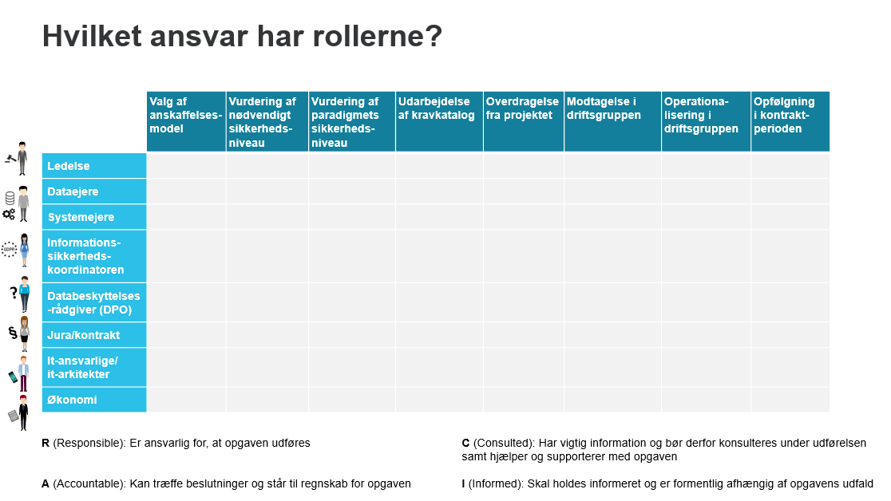
2.1 Roller og ansvar
Se i noterne for uddybning.
Notes:
Introduktion til slide
Tabellen kan bruges til at fordele ansvar til rollerne ud fra en RACI-tankegang. Værktøjet giver dermed et overblik over hvilke roller, der skal involveres i hvad, og hvilket niveau af involvering rollen har.
Stikord til at præsentere
Opret excel-ark med skema som kan benyttes ved fælles øvelse
Kan indgå i fælles øvelse for gruppen, der præsenteres for. For hver opgave, der fremgår, kan gruppen diskutere, hvem der er hhv. R (Responsible), A (Accountable), C (Consulted) og I (Informed). Det bør herunder drøftes, hvad det i praksis betyder at være R, A, C eller I for hver enkelt opgave. Det er vigtigt, at der i selve skemaet kun angives R, A, C eller I og ikke selve opgavebeskrivelserne for den enkelte rolle, så læseren ikke mister overblikket.
Input til drøftelse om ”Vurdering af nødvendigt sikkerhedsniveau”:
Ledelse: Ledelsen har beslutningsansvar for at prioritere sikkerhedstiltag og fastlægge sikkerhedsniveau på baggrund af risikovurdering.
Dataejere: Dataejer gennemfører risikovurdering for behandling af data mhp. at stille relevante sikkerhedsmæssige krav.
Systemejere: Systemejer gennemfører risikovurdering af systemløsning og stille krav til systemunderstøttet databeskyttelse på foranledning af dataejer.
Informationssikkerhedskoordinatoren: Sikkerhedskoordinatoren rådgiver og bidrager til den praktiske gennemførelse af risikovurdering.
DPO: DPO rådgiver dataejer om juridiske bestemmelser til sikring af de registreredes rettigheder iht. lovkrav
Jura/kontrakt: Rådgiver om generelle juridiske sikkerhedsmæssige lovkrav og valg af kontraktmodel.
It-ansvarlige/it-arkitekter: Vurderer sikkerhedsarkitektur og sikkerhedsløsninger der skal imødekomme system- og dataejers specifikationer.
Økonomi: Økonomisk vurdering af konsekvenser af risici.
Input til drøftelse om ”Vurdering af nødvendigt sikkerhedsniveau”:
Ledelse: Ledelsen har ansvaret for at godkende sikkerhedsniveau.
Dataejere: Dataejer specificerer de samlede krav til behandling af data ift. risici og lovkrav.
Systemejere: Systemejer specificerer de samlede krav til systemløsning.
Informationssikkerhedskoordinatoren: Sikkerhedskoordinatoren bidrage til kvalitetssikring af relevante krav til sikkerhed
DPO: DPO rådgiver om valg af sikkerhedsløsning til sikring af de registreredes rettigheder iht. lovkrav
Jura/kontrakt: Rådgiver om valg af krav til sikkerhed ift. lovkrav og vilkår for kontraktindgåelse.
It-ansvarlige/it-arkitekter: Specificerer de samlede sikkerhedskrav til design, arkitektur og løsning.
Økonomi: Økonomisk budget for valg af sikkerhedskrav.
Introduktion til slide
Tabellen kan bruges til at fordele ansvar til rollerne ud fra en RACI-tankegang. Værktøjet giver dermed et overblik over hvilke roller, der skal involveres i hvad, og hvilket niveau af involvering som rollen har.

Slide 5

3.1 Risikostyring
En risikovurdering skal sammenholde sårbarheders sandsynlighed og konsekvens,
så risiciene kan håndteres:
  Risikoen modificeres
  Risikoen accepteres
  Risikoen undgås
  Risikoen deles
For uddybning af arbejdet med risikostyring se ”Vejledning til risikostyring inden
for informationssikkerhed” på sikkerdigital.dk

Slide 6
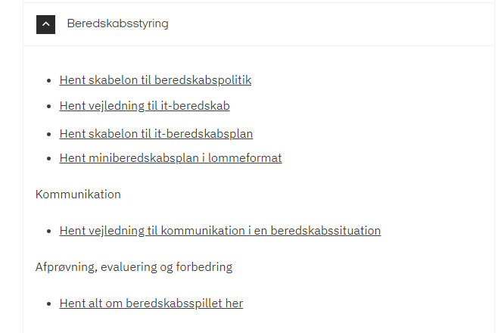
3.2 Beredskabsplaner
Se meget mere under ”Beredskabsstyring” på sikkerdigital.dk

Slide 7
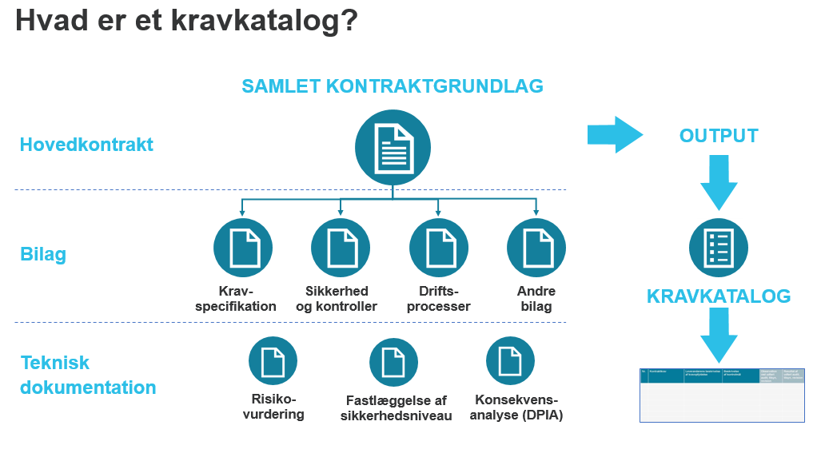
3.4 Driftsopfølgning
Se i noterne for uddybning.
Notes:
Introduktion til slide
Billedet viser sammenhængen mellem det samlede kontraktgrundlag og selve kravkataloget. Den væsentlige pointe er, at det samlede kontraktgrundlag er hovedkontrakt, alle tilhørende bilag og øvrige aftaledokumenter (fx ændringer, tillæg og allonger). Kravkataloget er en samling af de krav og forpligtelser, der relaterer sig til sikkerhedskrav og -kontroller.
OBS! Der kan hentes hjælp til identificering af de sikkerhedsmæssige krav i de kommende minimumskrav til samfundskritiske it-systemer og det eksisterende klausulbibliotek om sikkerhedsmæssige krav ved indgåelse af it-kontrakter, som findes på digst.dk.
Stikord til at præsentere
Om kontrakter og aftaler generelt:
Der er typisk angivet en rangorden af aftaledokumenter i kontrakten. Aftaledokumenterne er hovedkontrakten og tilhørende bilag herunder fx Aftalehåndbøger, Sikkerhedsinstruks, Licensbetingelser, Servicemål, Samarbejdsorganisation og Ændringsprocedure. Mange andre former for dokumenter kan dog også definere, hvad der er aftalt. Den juridiske tekst er fastsat i hovedkontrakten, mens næsten alt om governance/proces fremgår af bilagsmaterialet. Bilagene giver forklaringer og forståelse for enkeltdele, tekniske elementer mv. og har detailregulering. Ydermere kan underbilag indeholde udspecificerede detaljer og informationer, der udgør fundamentet for konkrete forpligtelser. Underbilag er dog kun nødvendige i de komplekse og meget store kontrakter.
Kravspecifikation:
En kravspecifikation indeholder et afsnit om sikkerhed ifm. forvaltningen. Fastlæggelse af sikkerhedskrav herunder sikkerhedsniveau bør udarbejdes på baggrund af standarder, rammeværk og referencearkitekturer, der bygger på en risikovurdering.
Teknisk dokumentation
Det er vigtigt at overveje, hvordan den mere tekniske dokumentation og risikovurdering skal indgå i kontraktgrundlaget. Evt. kan man også vedlægge risikovurdering for løsningen som informationsbilag til hovedkontrakten.
Risikovurdering
En risikovurdering baseres på, at risici:
Identificeres og beskrives. Det sker ved at gennemgå de forretningsprocesser, som løsningen understøtter, og ved at identificere og klassificere de informationsaktiver, der understøtter forretningsprocesserne.
Analyseres og måles gennem en identifikation af de forretningsmæssige konsekvenser, som et tab af fortrolighed, integritet eller tilgængelighed af informationsaktiverne vil betyde. Dette holdes op imod en estimeret sandsynlighed for, at risici udløses til realiteter.
Evalueres i forhold til organisationens risikotolerance. Dette baseres på analysen og den prioritering af risici, der kan udledes af analysen.
Sikkerhedsniveau:
Organisationens eksisterende sikkerhedsinstrukser for politikker og regelsæt indgå også som grundlag for fx minimumskrav til politik for password, adgangsstyring, kontroller og hændelseshåndtering.
Konsekvensanalyse vedrørende databeskyttelse (DPIA - data protection impact assessment):
GDPR stiller krav til, at du som dataansvarlig gennemfører passende tekniske og organisatoriske foranstaltninger for at sikre og for at være i stand til at påvise, at din behandling er i overensstemmelse med databeskyttelsesforordningen. Konsekvensanalysen kan hjælpe dig til at identificere og begrænse de påviste risici og dermed generelt være med til at skabe bedre databeskyttelse for de registreredes rettigheder. (læs mere i Datatilsynets vejledninger).
Hvornår skal der gennemføres en DPIA?
”Hvis en type behandling, navnlig ved brug af nye teknologier og i medfør af sin karakter, omfang sammenhæng og formål, sandsynligvis vil indebære en høj risiko for fysiske personers rettigheder”
Andre bilag:
Der kan være andre bilag i organisationen, som beskriver, hvordan organisationen implementerer sin sikkerhedspolitik, fx beredskabsplaner og håndtering af kryptonøgler, som vil være relevante at konsultere for at kunne gennemføre risikovurderingen.

Slide 8
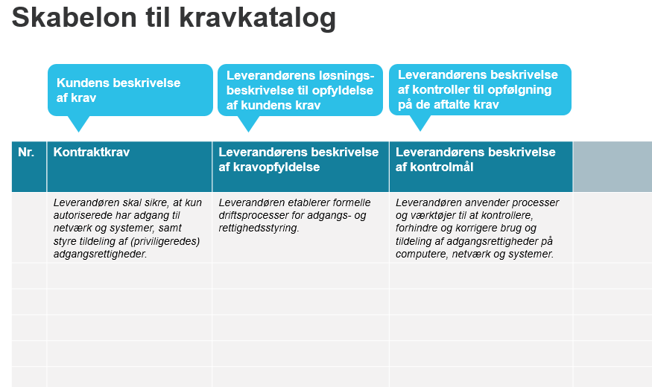
3.4 Driftsopfølgning
Se i noterne for uddybning.
Notes:
Introduktion til slide
Tabellen viser skabelonen til et kravkatalog. Kravkataloget udarbejdes, når leverandøren er valgt, på baggrund af en løsningsspecifikation fra leverandøren. Sliden bruges til at tale om, hvordan et kravkatalog faktisk kan se ud, hvor forrige slide primært vedrører, hvor kravene i kravkataloget kommer fra. Eksempler følger på slides 13 og 19.
Stikord til at præsentere
Overordnet om kravkataloget:
Det er afgørende, at krav og kontroller er tilstrækkelig konkrete til, at der kan gennemføres en meningsfuld kontrol. Dette hænger sammen med den indledende pointe om, at man bør have målbare krav, der egner sig til opfølgning. Det bidrager til et operationelt kravkatalog, hvilket er nødvendigt, hvis det skal blive brugt. Hvis ikke krav og kontroller er konkrete nok, så der ikke kan gennemføres kontrol, vil der ikke være transparens i, om der bliver leveret et tilstrækkeligt niveau af sikkerhed.
Kontraktkrav:
Dette felt er den kravtekst, som kunden har skrevet i kontraktmaterialet til leverandøren, dvs. i kravspecifikationen og i underbilag tilknyttet kravspecifikationen, hvis man har valgt at udarbejde disse.
Beskrivelse af leverandørens opfyldelse af krav:
Dette felt er tekst fra den løsningsbeskrivelse, som leverandøren har budt ind med som en del af tilbuddet til kunden.
Beskrivelse af kontrolmål:
Dette felt er en beskrivelse af de konkrete og målbare kontroller, der skal foretages for at verificere, at leverandøren lever op til sikkerhedskravene, der er aftalt. Kontrollerne hjælper med at opfylde et dokumentationskrav eller et en eventuel bevisbyrde. Dette hænger sammen med den indledende pointe om, at man bør have målbare krav, der egner sig til opfølgning. Udarbejd krav efter SMART-princippet (Specifik, Målbare, Attraktiv/Opnåelig, Realistisk og Tidsbestemt).
De blanke felter dækker over følgende to punkter. De er gjort blanke, da de ikke kan tages direkte fra kontrakt og teknisk dokumentation, som de ovenstående punkter kan. Det vil dog være relevant at nævne de to nedenstående punkter, så publikum ved, hvad det dækker over, da det fremgår på senere slides.
Observation ved udført audit, tilsyn, revision:
Dette felt er dokumentation for de observationer, der er gjort ved tidligere udført audit, tilsyn og revision.
Resultat af udført audit, tilsyn, revision:
Dette felt er en redegørelse for resultatet af tidligere udført audit, tilsyn og revision.

Slide 9
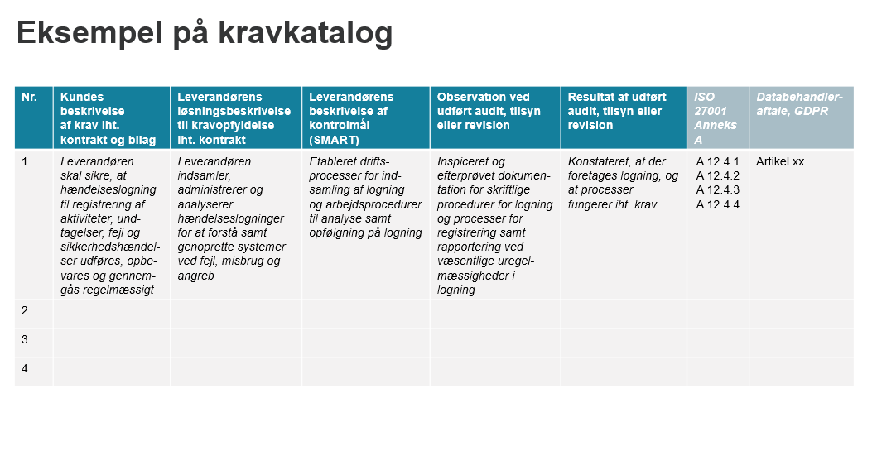
3.4 Driftsopfølgning
Notes:
Se mere på sikkerdigital.dk under Leverandørstyring + Rejsefortællingen

Slide 10
3.5 Udvidet tilsyn
Revision
Samfundskritiske systemer
Udvidet tilsyn – Tilsynet er mere omfattende og gennemføres formelt med skriftlige undersøgelser, test og besøg hos leverandøren, suppleret med opfølgning på indberetning af alvorlige brud på drift eller sikkerhed.
Systemspecifikke revisionserklæringer
Kritikalitetsniveau
Audit/inspektion
Certificeringer fx ISO 27001
Forretningskritiske systemer
Forretningskritiske systemer
Pen- og sårbarhedstest
Normalt tilsyn – Tilsynet gennemføres overvejende formelt med skriftlige undersøgelser og besøg hos leverandøren, suppleret med opfølgning på indberetning af alvorlige brud på drift eller sikkerhed.
Generelle revisionserklæringer
Egenkontroller
Backup og beredskabstest
Ikke-kritiske systemer
Evaluering og opdatering af driftsprocedurer
Ad hoc-tilsyn – Tilsynet baseres overvejende på skriftlige undersøgelser og rapportering, suppleret med opfølgning på indberetning af alvorlige brud på drift eller sikkerhed.
Compliance med sikkerheds- og driftskrav
Opfølgning på driftshændelser og sikkerhedsbrud
Opdateringer og vedligeholdelse
Leverandørmøder
Servicerapportering
Leverandørsamarbejde
Notes:
Illustrationen viser tre systemniveauer for kritikalitet og tilsyn samt en graf med de løbende driftsmæssige aktiviteter og tilsynshandlinger, som kan skaleres og i større eller mindre grad indgå på alle de tre kritikalitetsniveauer. De forskellige driftsaktiviteter og tilsynshandlinger understøtter hinanden, og muliggør tilsammen en bedre styring af driftskvalitet og informationssikkerhed hos leverandøren. Det betyder, at det løbende driftssamarbejde mellem kunde og leverandør sker ved en kombination af faste leverandørmøder, rapportering på sikkerhedstest og driftsmål samt de mere formelle tilsynshandlinger så som årlig auditering af udvalgte kontrolområder og systemrevision.

Slide 11
3.5 Udvidet tilsyn
Revisionserklæringer
Erklæringer for drift og GDPR samt opfølgningsplan
Tilsynsmøde
2021 revisionserklæringer
og revisionsplan i 2022
Opfølgning
Udbedring af bemærkninger via leverandørsamarbejde
Tilsynsnotat og
årlig rapportering
Forberedelse og revisionserklæringer
Internt kickoff-møde om planlægning af fx tilsynsforløb, leverandørbrev og mødedatoer
Modtagelse af leverandørens 2021 revisionserklæringer for drift og GDPR
Modtagelse af leverandørens opfølgningsplan til revisors bemærkninger om drift og GDPR
Fremsende kommentarer og spørgsmål til erklæringer og opfølgningsplan fra leverandør
Dagsordenspunkter
Revisors redegørelse for resultat af 2021 revisionserklæringer
Leverandørens status på plan for opfølgning på bemærkninger
Revisors præsentation af scope for 2022 revisionsplan
Drøftelse af ønsker til fokus-områder i 2022 revisionsplan.
Opfølgning
Opfølgning på plan for udbedring af bemærkninger via det løbende leverandør-samarbejde
Aftale om afsluttende møde med leverandøren om deadline for udbedring af bemærkninger.
Rapportering
Tilsynsnotat med status og opsamling på tilsyns-forløb
Årlig afrapportering til topledelsen om tilsynsforløb med it-systemløsninger.
 | Q1 | Q2 | Q3 | Q4
Tilsyn [Systemnavn]
[Dato] Internt Kickoff-møde |  | [Dato] 2021 revisions-erklæringer |  | [Dato] Opfølgningsplan på 2021 erklæringer |  | [Dato] Internt møde om erklæringer, opfølgningsplan og tilsynsmøde |  | [Dato] Tilsynsmøde med leverandør og deres revisor |  | [Dato] Afsluttende møde om status iht. opfølgningsplan |  | [Dato] Afsluttende tilsynsnotat |  | Årlig rapportering til topledelsen
Eksempel på aktiviteter i et årshjul

